Slide 1

Tag-questions
Автор:
Пономарева Светлана Александровна,
учитель английского языка МБОУ «СОШ п.Харута»

Slide 2

What do you have on the table?
Специальный вопрос
Do you have … ?
Общий вопрос
Do you have … or …?
Разделительный вопрос
You have …, don’t you?
???

Slide 3

Tag-questions
Look and learn
В английском языке существуют специальные окончания вопросов, которые очень важны для поддержания беседы. Они как бы помогают перебросить "мостик" к собеседнику, чтобы тот смог продолжить беседу.
Главное - научиться выбирать нужные окончания вопросов, которых в английском языке больше, чем в русском

Slide 4
Look, read and translate
He
is
a very good doctor,
is
not
he?
You
are
my best friend,
are
not
you?
She not got five kittens, she?
has
has
They
had
three red pens,
had
not
they?
They read, not they?
must
must
She not open the door, she?
can
can
You write a letter next week, not you?
will
will
We not do this task, we?
could
could

Slide 5

Look and learn
Если в первой части предложения есть глаголы to be (is, am, are, was, were), to have (has, had), will/ shall, can/ could, would/must, то во второй части предложения используется тот же глагол

Slide 6
Look, read and translate
He
is
a very good doctor,
is
not
he?
You
are
my best friend,
are
not
you?
She not got five kittens, she?
has
has
They
had
three red pens,
had
not
they?
They read, not they?
must
must
She not open the door, she?
can
can
You write a letter next week, not you?
will
will
We not do this task, we?
could
could

Slide 7
Look and learn
Если первая часть вопроса утвердительная, то вторая – отрицательная (содержит частицу not),
и наоборот
?
?

Slide 8
Look and read
Mary was at the zoo last week, was not she?
Peter will play football tomorrow, won’t he?
Kate and Anna can give you a nice book, can’t they?
My parents could not phone me, could they?
Look and learn
Подлежащее (выраженное существительным) заменяется на соответствующее местоимение.

Slide 9
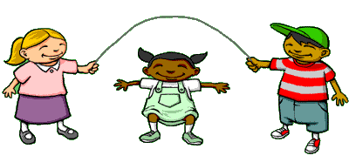
Dynamic pause

Slide 10
Look and learn
Present Simple
do/does
Simple Past
did
You like coffee, don’t you?
Mary works in a factory, doesn’t she?
He met Paul last week, didn’t he?
Если в первой части предложения нет глаголов to be (is, am, are, was, were), to have (has, had), will/ shall, can/ could, would/must, то во второй части предложения используется do/ does или did

Slide 11
При ответе на разделительный вопрос следует помнить, что в отличие от русского языка обе части ответа должны содержать либо отрицание, либо утверждение.
Look and learn
You don’t have diary, do you?
У тебя нет дневника, не так ли?
Yes, I do.
Нет, есть. (несогласие)
No, I don’t.
Да, нет с собой. (согласие)

Slide 12
Add the Tag endings
You haven't got a cat,
Mary will be here soon,
Tom could help mum,
There was a lot of traffic,
Susan doesn’t like bananas,
Nick wrote the letter,
couldn’t he?
won’t she?
have you?
does she?
didn’t he?
wasn’t there?

Slide 13
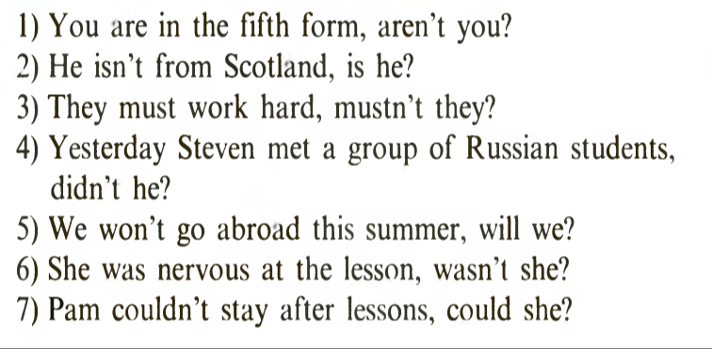
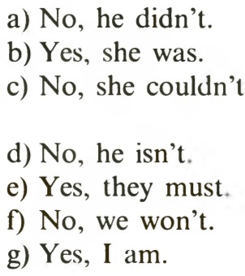
Match the questions and the answers

Slide 14
Act out the dialogues
What do you have on the table?
Do you have … ?
Do you have … or …?
You have …, don’t you?

Slide 15
Thank you for the lesson.
See you soon.

Slide 16
Использованные ресурсы
Изображение восклицательного знака http://www.fotokanal.com/images/63/picture-4175.jpg
Изображение мостика http://kuzma.ru/sites/default/files/mostik319.jpg

